Slide 1
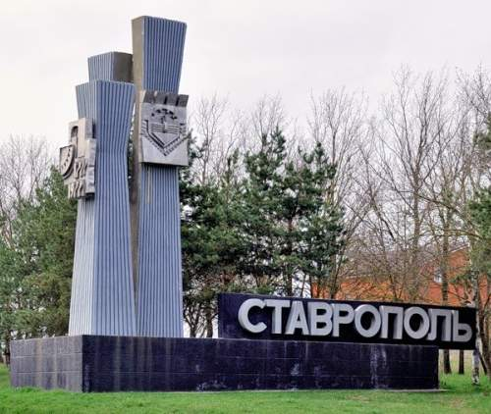
СТАВРОПОЛЬ

Slide 2
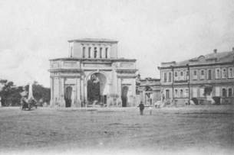
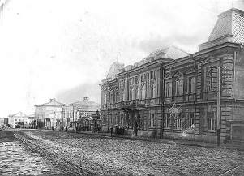
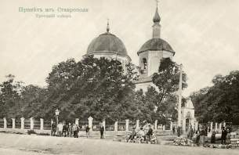
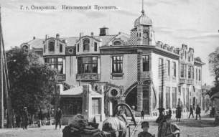
Краткая справка
Ста́врополь (от греческого σταυρός — «крест», πόλις — «город») — город, краевого подчинения на юге Российской Федерации, административный центр Ставропольского края (в 1918 году столица Ставропольской Советской Республики), также культурный, деловой и промышленный (машиностроение, приборостроение) центр края. Один из
крупнейших городов Северного Кавказа и Северо-Кавказского федерального округа.
Ставрополь возник как форпост. Он вырос из крепости, основанной в 1777 году на Азово-Моздокской оборонительной линии, входившей в зону Новороссии.
Статус города получил в 1785 году.
В Ставрополе бывали А.С. Пушкин и М.Ю. Лермонтов, Л.Н. Толстой и А.С. Грибоедов, В.Г. Белинский и А.И. Одоевский. В 1843—1847 годах в первом на Кавказе военном госпитале работал Пирогов Н. И.

Slide 3
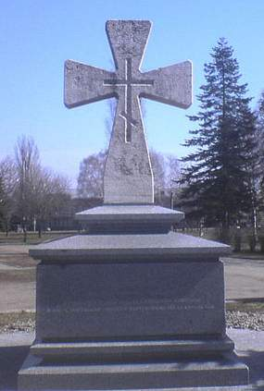
Откуда пошло название города
Версия 1: Строение крепости города имело форму вытянутого многоугольника, основой которого являлись две пересекающиеся оси. Такое пересечение напоминало крест.
Версия 2: Во время закладки фундамента крепости, строители выкопали большой каменный крест, непонятно как попавший в эту, тогда ещё не густо населённую местность.
Версия 3: При определении мест под строительство крепостей Азово-Моздокской линии, Ставропольская крепость была отмечена на карте не точкой, как все остальные крепости, а крестиком.

Slide 4
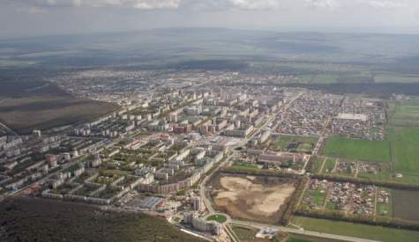
Географическое положение
Ставрополь расположился на холмах и распадках в центральной части Предкавказья на Ставропольской возвышенности, в верховьях реки Ташла, в 1450 км к югу от Москвы, на пересечении автодорог Ростов — Ставрополь, и Астрахань — Элиста — Невинномысск — Черкесск.
Город занимает площадь в 171,7 км². Территория Ставрополя вытянута с юго-запада на северо-восток на 24 км и с юга на север — на 16 км. Протяжённость границы города — 165,3 км.
Сегодняшний Ставрополь — это около 530 улиц общей протяжённость более 700 километров, свыше 28 тысяч строений, из которых 23,8 тысячи — жилые. В городе 149 образовательных учреждений, в числе которых 20 высших, 36 лечебно-профилактических учреждений, пять музеев, два театра, 20 массовых библиотек, 219 памятников истории, культуры, архитектуры и градостроительства.
Особенностью города
является то, что лесные
массивы примыкают
вплотную к городской
застройке. Площадь
зеленых насаждений
составляет 4494 гектаров.

Slide 5
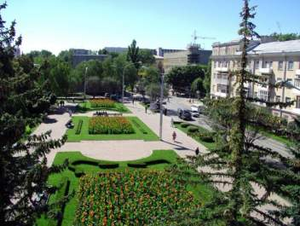
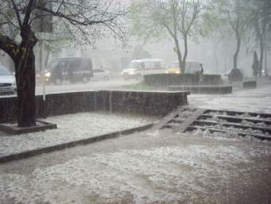
Климат
Ставрополь — южный город. Положение на 45-й параллели северной широты — главный фактор, определяющий климатические особенности, в первую очередь количество солнечного тепла. Самый короткий день — 22 декабря продолжается в Ставрополе 8 ч 44 мин, а самый длинный — 22 июня — 15 ч 37 мин. Большое количество солнечного тепла определяет длительный вегетационный период, который составляет 160 дней с 22 апреля по 15 октября.
Город известен частыми сильными ветрами со скоростью 20-25 м/с. Самые ветреные месяцы — февраль и март. Большую часть года в городе господствует континентальный воздух умеренных широт. Летом с ним связана сухая, жаркая, малооблачная погода. Зимой – морозная, сухая, ясная погода. Летом бывают ливневые дожди с грозами, зимой – ледяные.

Slide 6
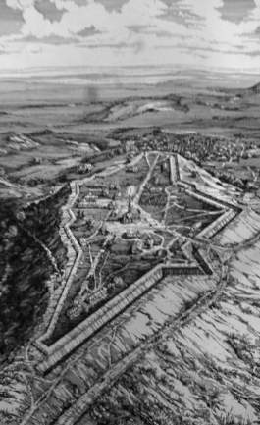
История Ставрополя
Самый первый из известных к настоящему времени план Ставрополя-Кавказского, датирован 1778 годом. Крепость занимала площадь около 10 гектаров и имела форму многоугольника, вытянутого с юго-запада на северо-восток. Длина его продольной оси равнялась 700, а поперечной — 320 метрам.
Крепость была окружена валом и рвом. Высота вала составляла 1,8 метра, ров имел глубину около 3,5 метра и ширину от 6 до 9 метров. Практически повсеместно параллельно с возведением крепостей происходило строительство казачьих станиц.
С 1935 года носил название Вороши́ловск в честь военачальника Ворошилова.
3 августа 1942 года был захвачен немцами, перед захватом многие районы подверглись бомбардировке авиацией.
21 января 1943 года Ворошиловск освобождён от немецко-фашистских захватчиков.
Название Ставрополь возвращено городу 12 января 1943 г.

Slide 7
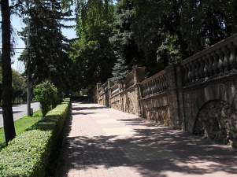
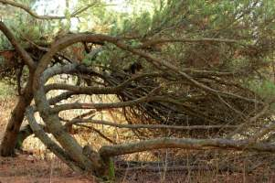
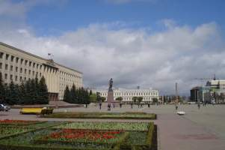
Интересные факты
Одна из улиц Ставрополя проходит почти точно по 45-й Параллели, улица так и называется — 45 параллель.
Самой первой улицей города была Черкасская (ныне пр. Карла Маркса), по которой проходила дорога на Черкасск. В 1837 году, когда город посетил царь Николай I, улицу переименовали в Николаевский проспект.
В Ставропольском ботаническом саду им. В.В. Скрипчинского растёт реликтовое лиственное голосеменное растение Gínkgo bilóba.
До 1935 года город назывался Ставрополь-Кавказский в отличие от Ставрополя в Поволжье. В связи с переименованием волжского города (1964) необходимость в приставке «Кавказский» отпала.

Slide 8
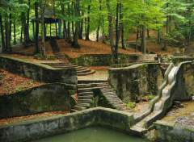
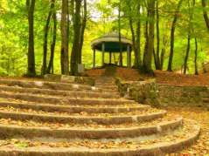
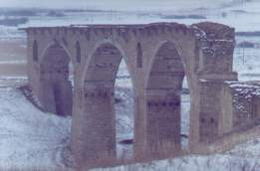
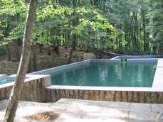
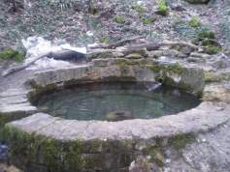
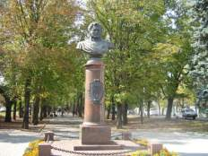
Достопримечательности
Холодные родники и Михайловский родник в Таманском лесу.
Святой источник Иверской иконы Божией Матери в Татарском лесу на окраине Ставрополя.
Кравцово озеро-болото, реликтовый водоем, являющийся главным объектом государственного природного заказника «Кравцово озеро».
Множество сохранившиеся мостов ныне не существующей Туапсинской железной дороги.
Бульвар, описанный в произведениях Л.Н. Толстого (бульвар имени генерала А. П. Ермолова). 1839 год.

Slide 9
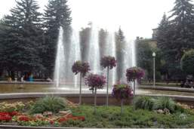
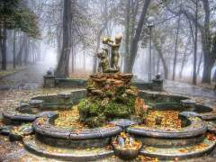
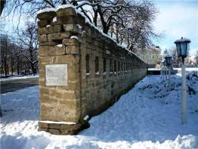
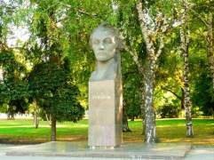
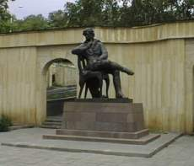
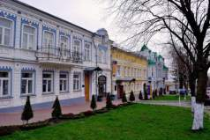
Достопримечательности
Театральный сквер (сквер на площади Ленина). Носит также неофициальное название «Малый ботанический сад». 1950—1960 годы.
Здание первого на Кавказе военного госпиталя, в котором в 1847 году работал хирург Н. И. Пирогов (корпус центральный). 1844—1847 годы.
Казарма крепости № 8 («Ставропольской») Азово-Моздокской оборонительной линии, построенной в 1777 г. (остатки).
Памятник А.С. Пушкину.
Памятник А.В. Суворову.

